Slide 1
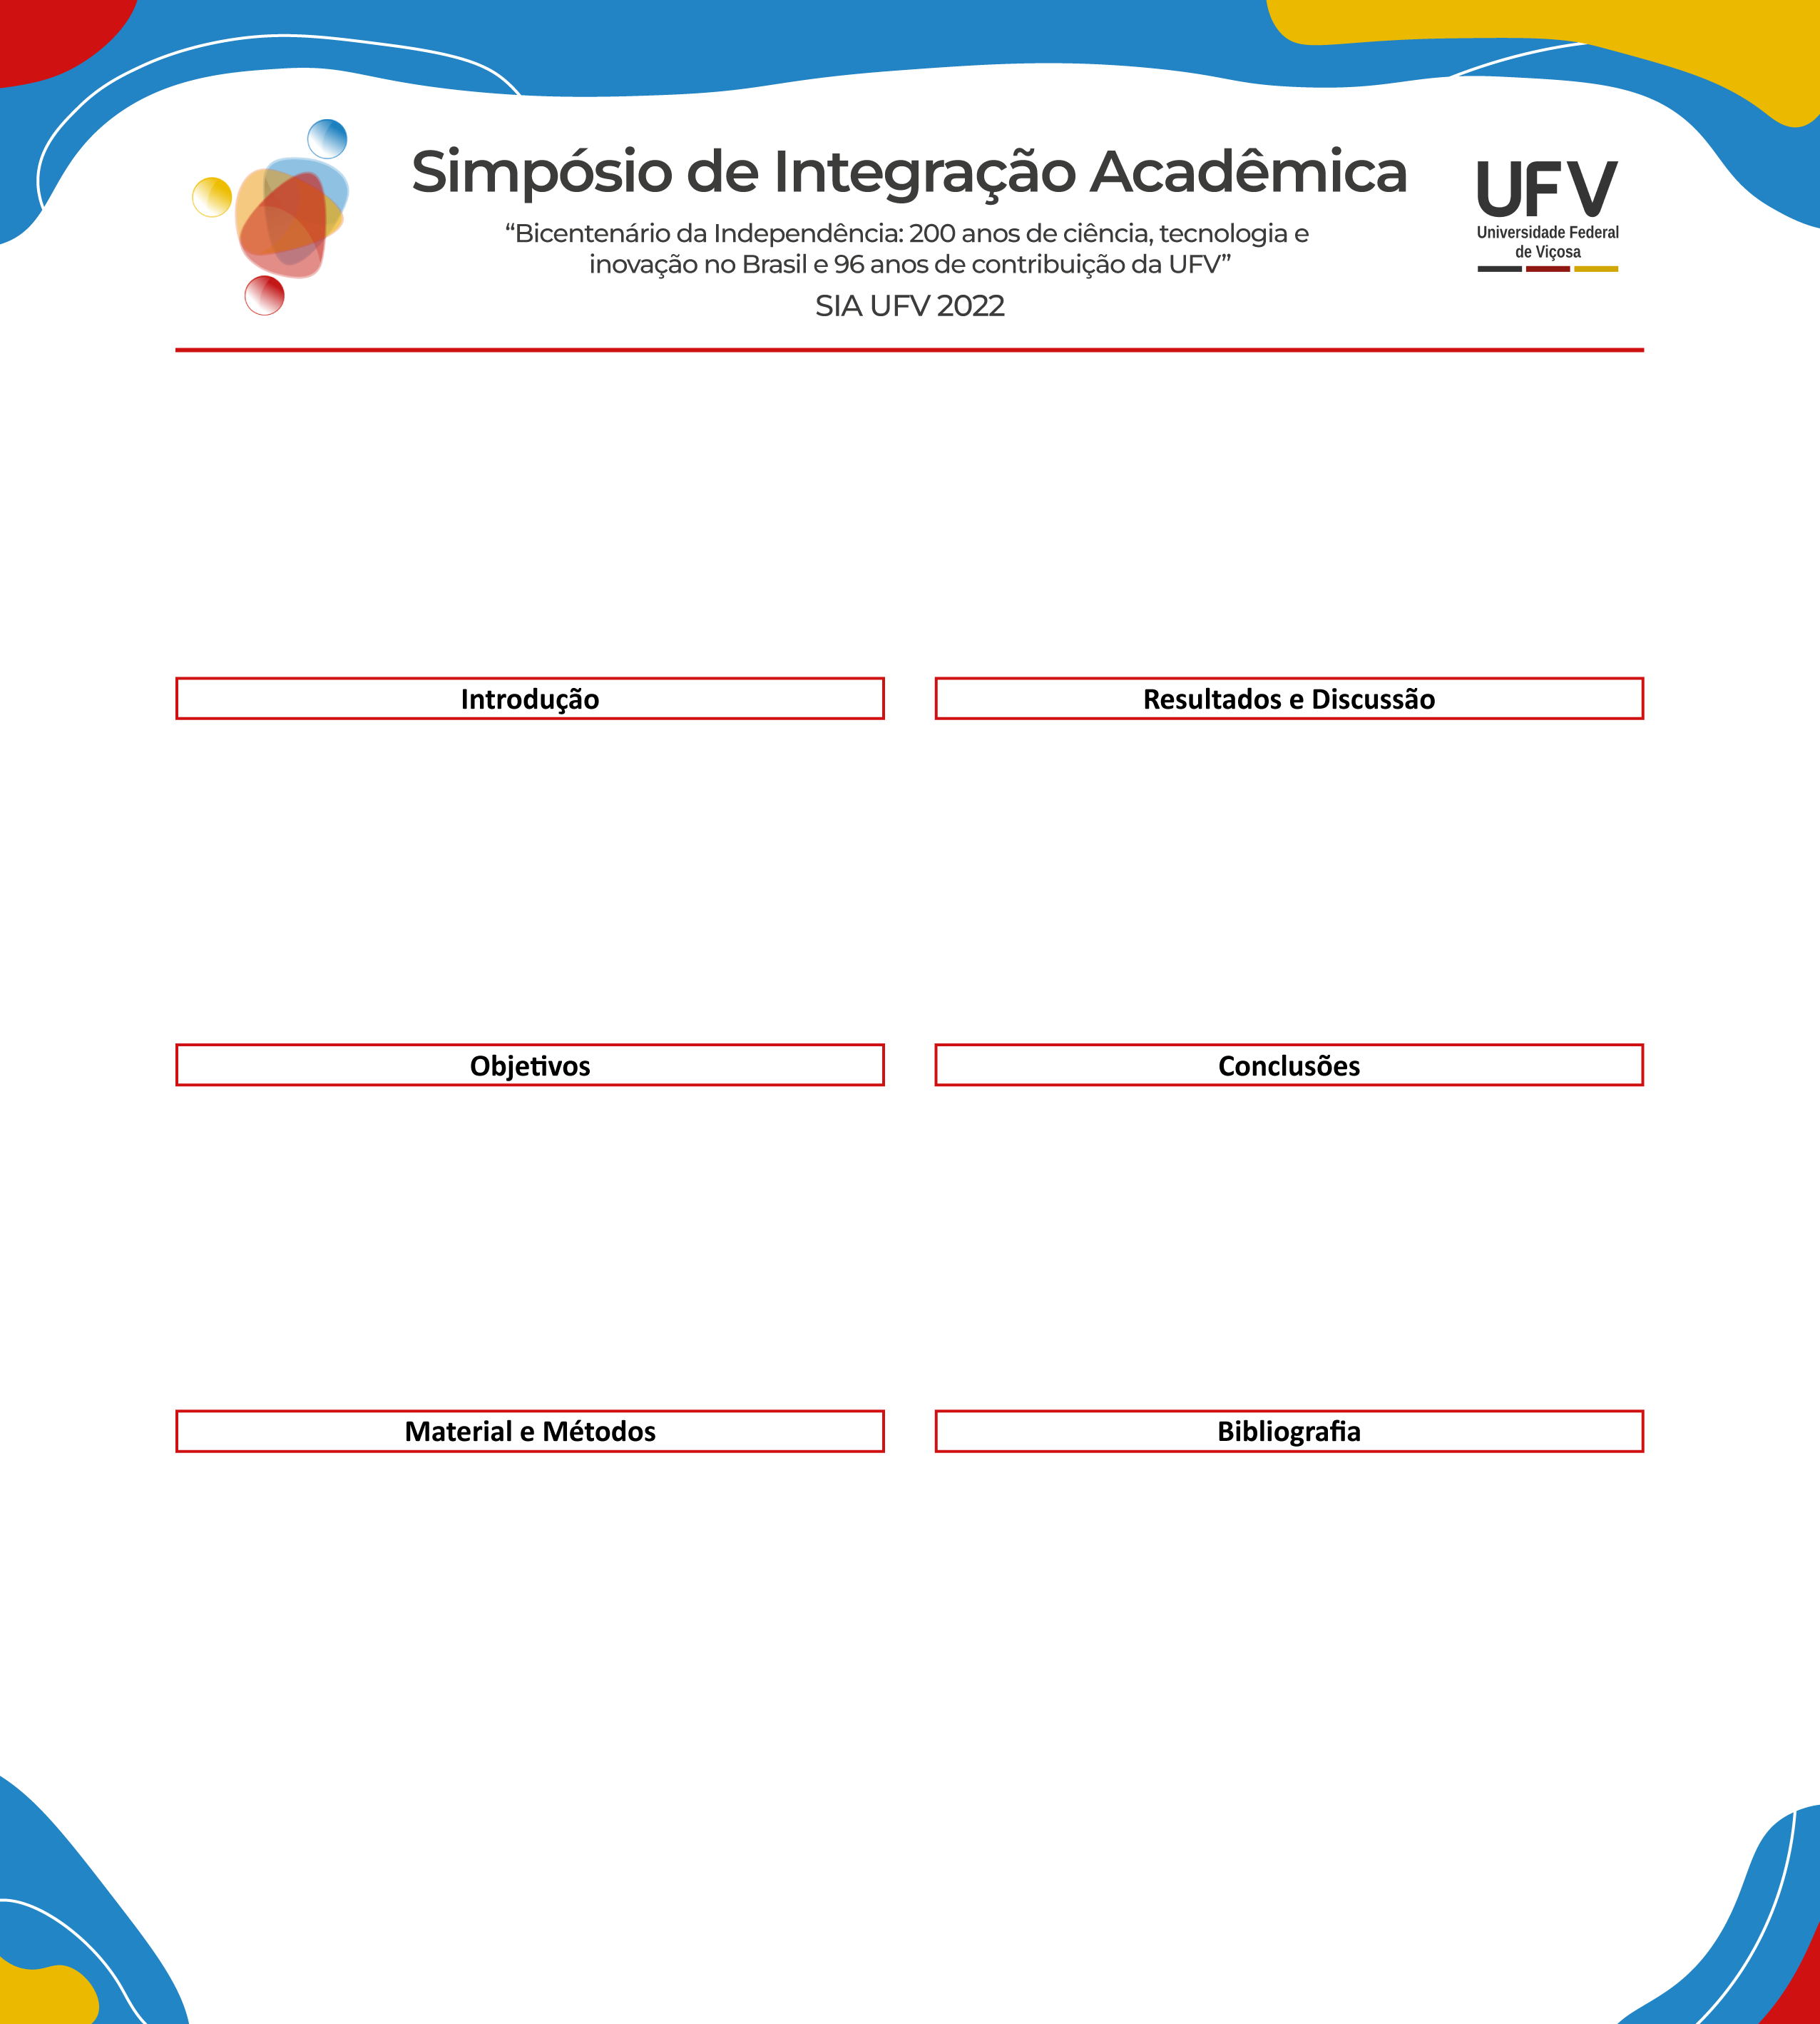
UM ARCABOUÇO COMPUTACIONAL PARA SUPORTAR A TOMADA DE DECISÕES DE ESPECIALISTAS EM CENÁRIOS DE DESASTRES AMBIENTAIS ENVOLVENDO BACIAS HIDROGRÁFICAS
Carlos Henrique Tavares Brumatti – Departamento de Informática – carlos.h.tavares@ufv.br
Julio Cesar Soares dos Reis – Departamento de Informática – jreis@ufv.br
Jugurta Lisboa Filho – Departamento de Informática – jugurta@ufv.br
Ciência da Computação – Ciências Exatas e Tecnológicas
Pesquisa
Sistemas de Informação Geográfica; Mineração de Dados; Bacias Hidrográficas
Sugere-se letra minúscula, fonte Calibri, tamanho 36.
Sugere-se letra minúscula, fonte Calibri, tamanho 36.
Sugere-se letra minúscula, fonte Calibri, tamanho 36.
Sugere-se letra minúscula, fonte Calibri, tamanho 36.
Sugere-se letra minúscula, fonte Calibri, tamanho 36.
Sugere-se letra minúscula, fonte Calibri, tamanho 36.
Apoio Financeiro
Agradecimentos
Sugere-se letra minúscula, fonte Calibri, tamanho 36.
Sugere-se letra minúscula, fonte Calibri, tamanho 36.

